Slide 1
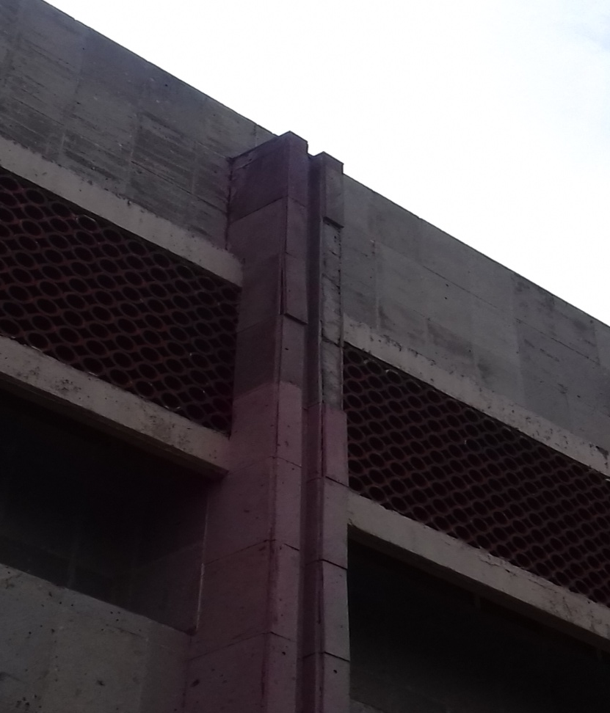
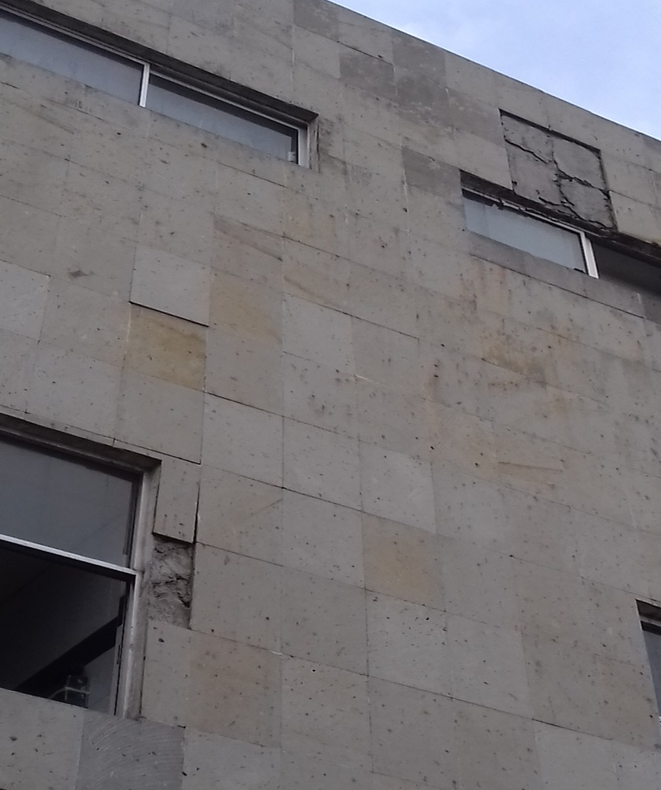
INSTITUTO MEXICANO DEL SEGURO SOCIAL
DELEGACION SUR DEL DISTRITO FEDERAL
ZONA I
HP/UMF 10.- CANTERA DE FACHADA CAYENDOSE Y OTRA A PUNTO DE . (15 M2 APROX)
COSTO APROX. $ 30,000.00

Slide 2
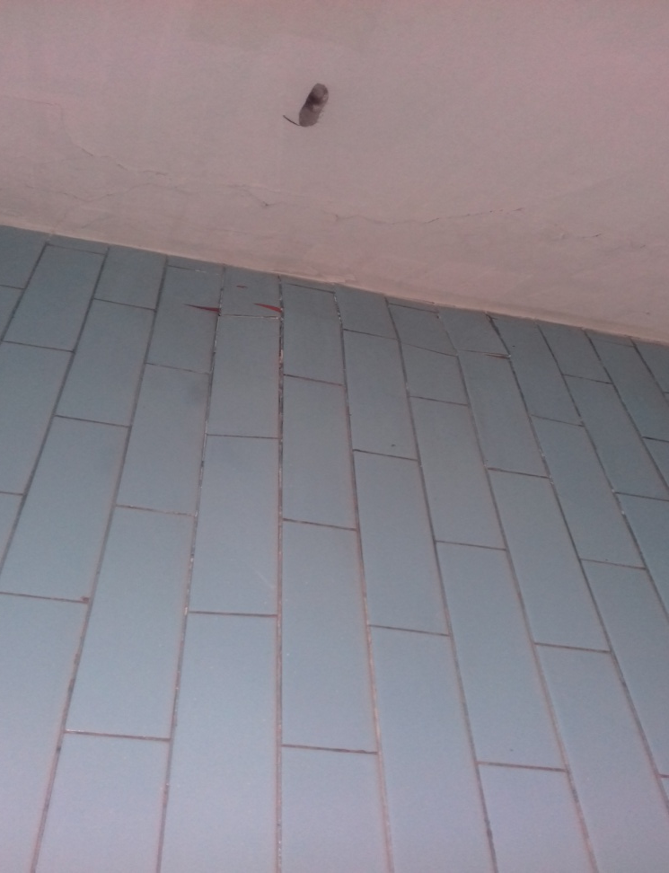
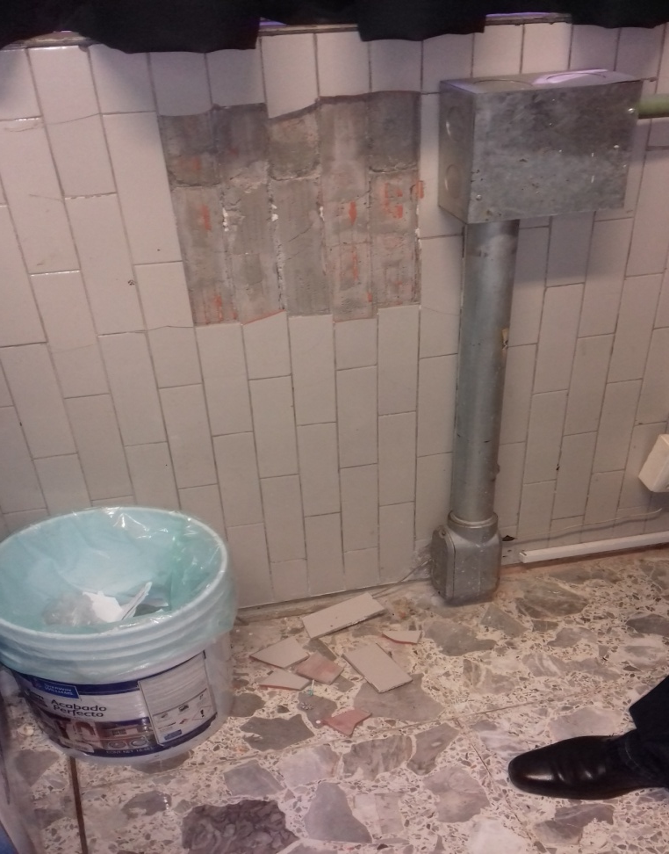
INSTITUTO MEXICANO DEL SEGURO SOCIAL
DELEGACION SUR DEL DISTRITO FEDERAL
ZONA I
HP/UMF 10.- AZULEJOS EN BAÑOS MED. PREV. , RX, CONTROL DE PRESTACIONES Y FARMACIA. . (35 M2 APROX)

Slide 3
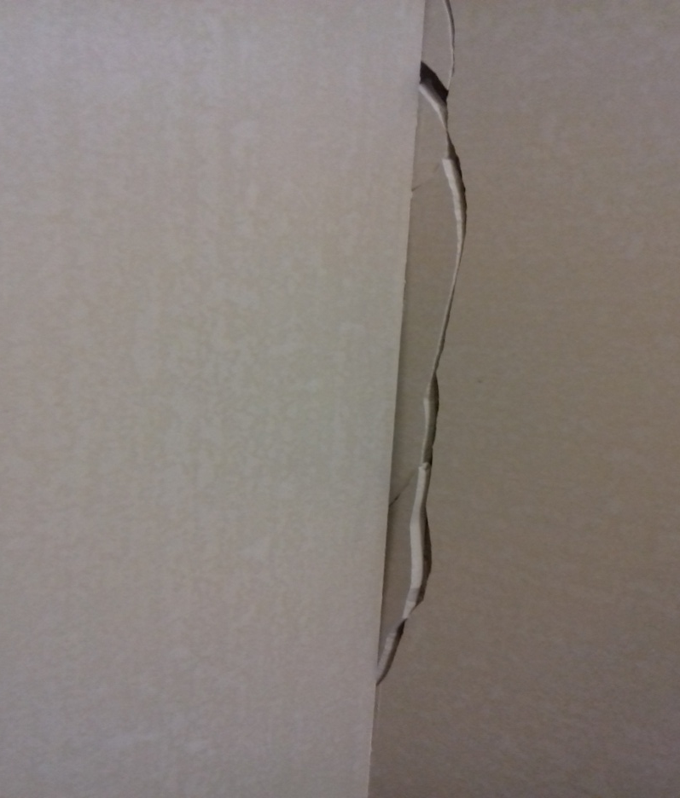
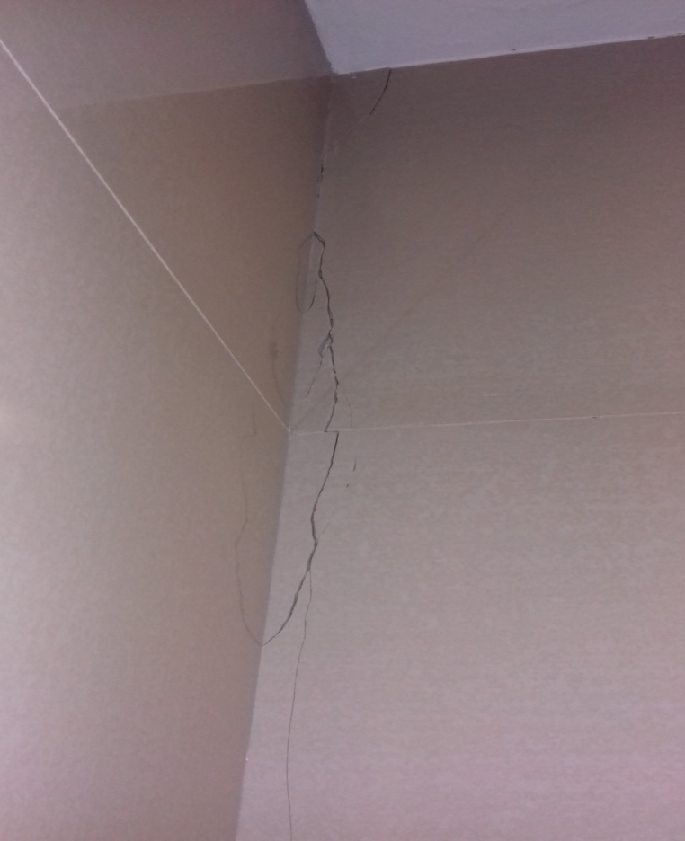
INSTITUTO MEXICANO DEL SEGURO SOCIAL
DELEGACION SUR DEL DISTRITO FEDERAL
ZONA I
HP/UMF 10.- AZULEJOS EN BAÑOS MED. PREV. , RX, CONTROL DE PRESTACIONES, W.C MUJERES URGENCIAS Y FARMACIA. . (35 M2 APROX)

Slide 4
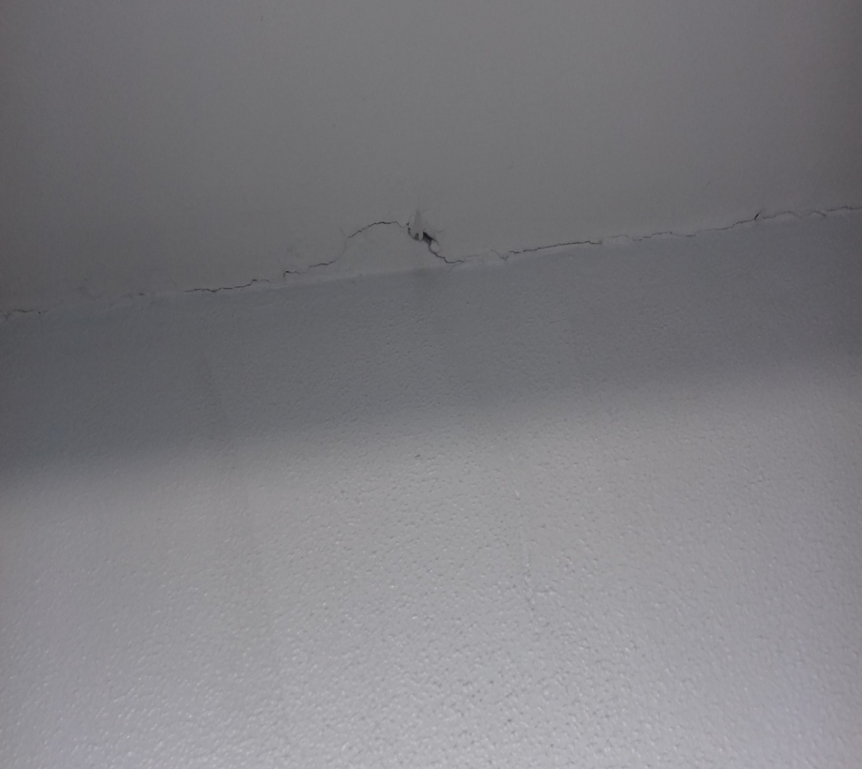
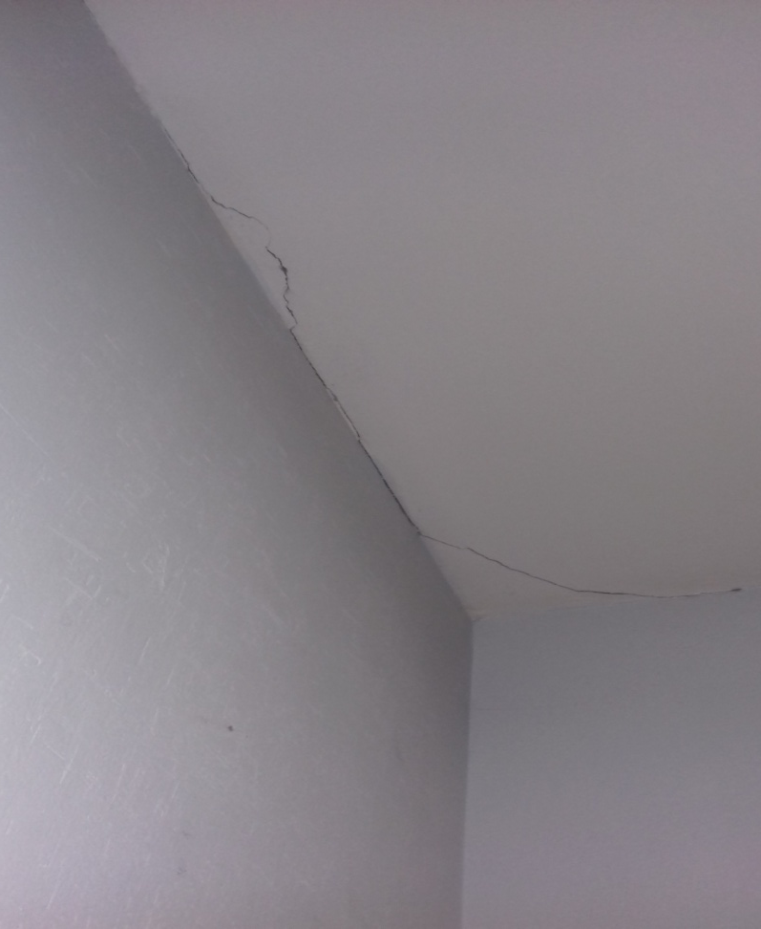
INSTITUTO MEXICANO DEL SEGURO SOCIAL
DELEGACION SUR DEL DISTRITO FEDERAL
ZONA I
HP/UMF 10.- CUARTEADURAS EN PLAFONES , DIVERSAS AREAS DE LA UNIDAD. . (50 M2 APROX)

Slide 5
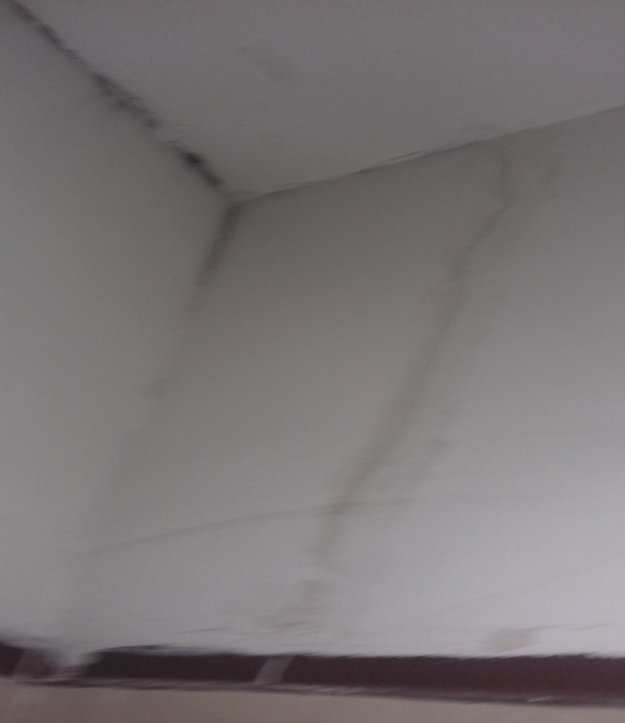
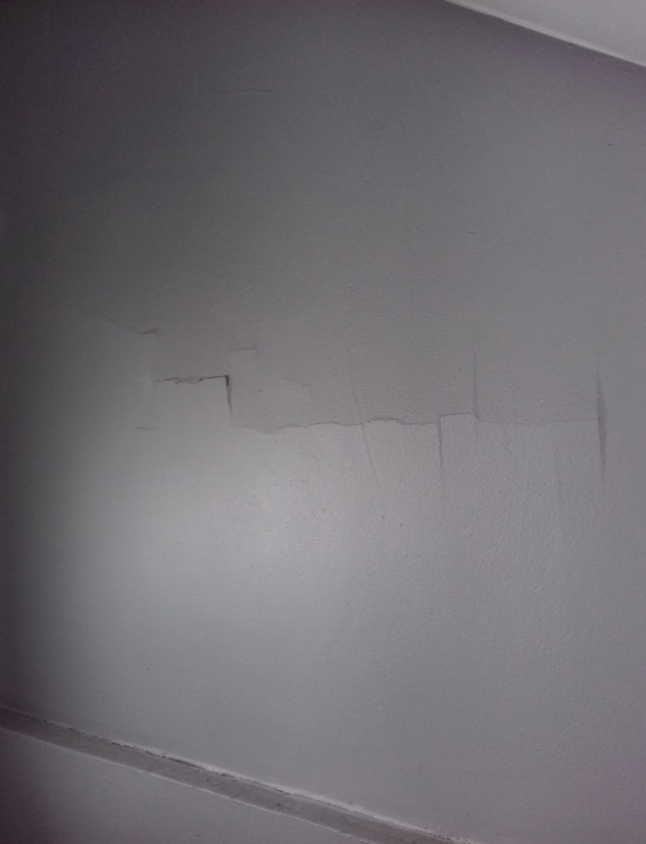
INSTITUTO MEXICANO DEL SEGURO SOCIAL
DELEGACION SUR DEL DISTRITO FEDERAL
ZONA I
HP/UMF 10.- CUARTEADURAS EN MUROS , DIVERSAS AREAS DE LA UNIDAD. . (50 M2 APROX)

Slide 6
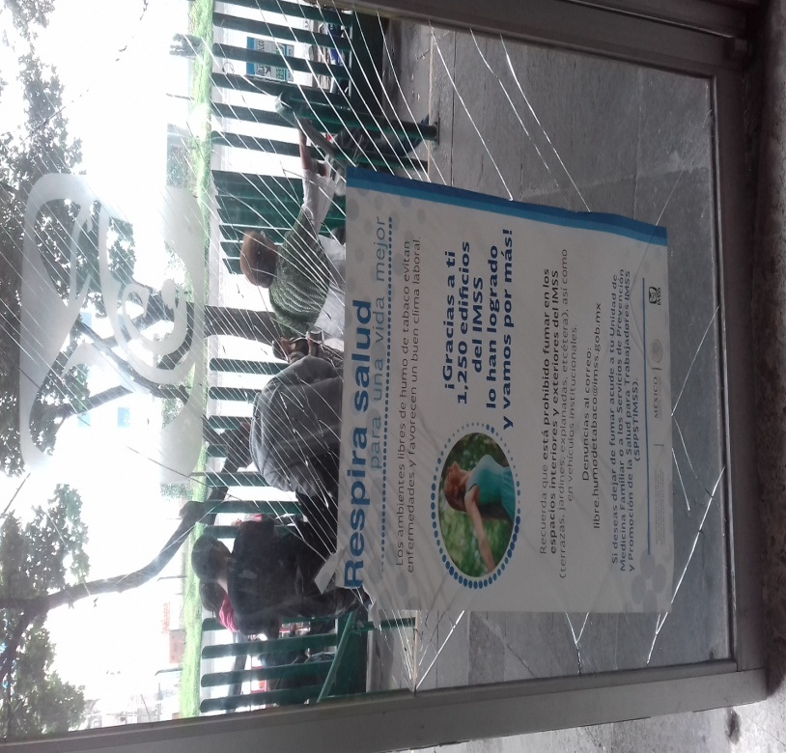
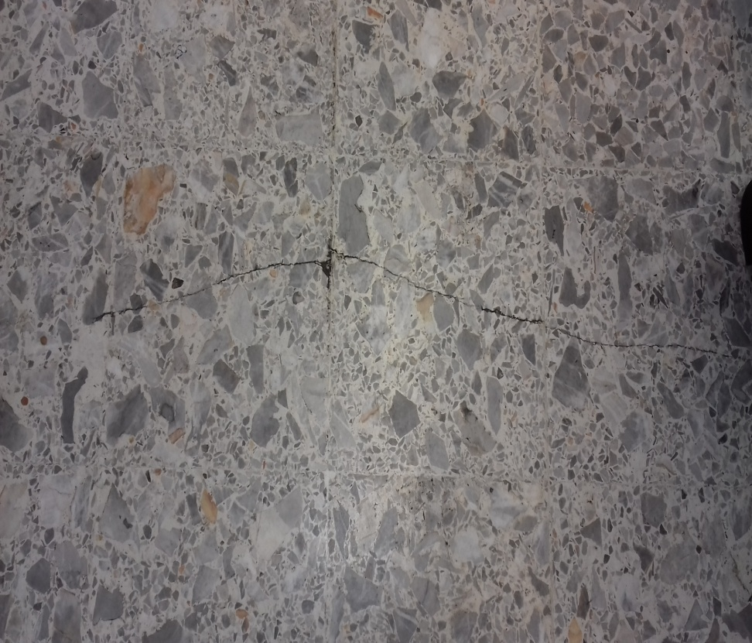
INSTITUTO MEXICANO DEL SEGURO SOCIAL
DELEGACION SUR DEL DISTRITO FEDERAL
ZONA I
HP/UMF 10.- CUARTEADURAS EN PISOS URGENCIAS Y CRISTAL ESTRELLADO EN ENTRADA PRINCIPAL . (10 M2 APROX)

